Slide 1
Optimizacija upita kod MS SQL Server baze podataka Ivan Milojkovic 1687

Slide 2

Sadrzaj
Uvod Optimizator upita Optimizacija upita
Planovi izvršenja
Cena izvršenja plana
Selekcija indeksa Materijalizovani pogledi
Zaključak
<number>

Slide 3
Uvod
Podaci su ključni resurs u savremenom svetu, vredniji čak i od nafte.
Omogućavaju kompanijama da razumeju klijente i tržište, te poboljšaju proizvode i usluge.
Optimizacija procesa, povećanje produktivnosti i smanjenje troškova zavise od pravilnog upravljanja podacima.
Prvi korak u optimizaciji upita je identifikacija onih koji najviše opterećuju sistem. Ovo se može postići korišćenjem alata kao što je SQL Profiler, koji pomaže u prepoznavanju upita koji troše najviše vremena ili resursa.
Nakon što se identifikuju problematični upiti, analizira se više mogućih planova izvršenja za svaki upit. Optimizator upita procenjuje troškove svakog plana i bira onaj sa najnižom procenjenom cenom kako bi se postigla optimalna izvedba.
<number>

Slide 4
Uvod
Pored razmatranja planova izvršenja, važan deo optimizacije je i analiza indeksa. Identifikovanje nedostajućih i neiskorišćenih indeksa može značajno poboljšati performanse sistema.
Takođe, materijalizovani pogledi predstavljaju strategiju za poboljšanje performansi upita, nudeći prednosti kao što su smanjenje vremena izvršenja, ali takođe donose i određene nedostatke.
U ovom radu se istražuje funkcionalnost optimizatora upita, uključujući procenu troškova različitih planova izvršenja i faktore koji utiču na tu procenu. Takođe se obrađuje izbor indeksa i metode za otkrivanje nedostajućih i neiskorišćenih indeksa. Detaljno su opisane faze optimizacije upita
<number>

Slide 5
Optimizator upita
SQL Server se sastoji od dve glavne komponente: sistema za skladištenje podataka i procesora upita. Sistem za skladištenje podataka upravlja premeštanjem podataka između diska i memorije, sa ciljem optimizacije konkurentnosti i očuvanja integriteta podataka. Procesor upita, s druge strane, odgovoran je za obradu svih upita koji se šalju na SQL Server. On analizira upite kako bi odabrao najefikasniji plan izvršenja, implementira taj plan i vraća rezultate korisnicima.
<number>

Slide 6
Optimizator upita
Upiti se kreiraju koristeći SQL ili T-SQL jezik, gde SQL omogućava korisnicima da definišu koje podatke žele da preuzmu, dok T-SQL proširuje ovu funkcionalnost. Kada upit stigne na SQL Server, prolazi kroz fazu parsiranja. Parsiranje je proces u kojem parser analizira sintaksu SQL upita, proverava njegovu ispravnost i strukturu prema pravilima jezika. Ako upit sadrži greške, kao što su nedostajući zarezi ili pogrešni nazivi tabela, parser ih detektuje i prijavljuje. Nakon što parser potvrdi da je upit sintaktički ispravan, prelazi se na fazu prevođenja. U ovoj fazi, upit se prevodi iz SQL jezika u interni format koji SQL Server može da razume i procesuira.
<number>

Slide 7
Optimizator upita
Optimizator je ključna komponenta koja dolazi nakon prevođenja upita. Njegov zadatak je da pronađe najbolji plan za izvršenje upita, što podrazumeva izbor najefikasnijeg načina pristupa i preuzimanja podataka iz baze. Optimizator razmatra različite strategije za izvršenje upita, kao što su korišćenje indeksa, redosled pridruživanja tabela i strategije filtriranja podataka. Svaka strategija se procenjuje prema potrebnim resursima kao što su vreme, memorija i procesorska snaga, a optimizator bira plan sa najmanjim troškovima, odnosno najefikasniji plan.
<number>

Slide 8
Optimizator upita
Nakon što optimizator odabere najbolji plan, upit prelazi u fazu izvršenja. U ovoj fazi, plan koji je kreirao optimizator se prosleđuje sistemu za izvršenje upita. Ova komponenta prati korake definisane u planu, pristupa podacima na diskovima ili u memoriji, i izvršava potrebne operacije kako bi vratila tražene rezultate korisniku. Da bi se poboljšala efikasnost, plan može biti sačuvan u memoriji ili keširan, što omogućava brže izvršavanje sličnih upita u budućnosti, bez potrebe za ponovnim obavljanjem istih koraka.
<number>

Slide 9
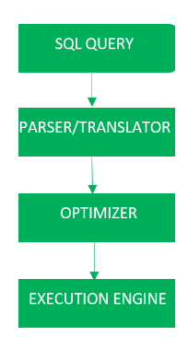
Optimizator upita
Koraci u optimizaciji upita
<number>

Slide 10
Optimizacija upita
Optimizator upita ima nekoliko faza optimizacije koje su razvijene na taj nacin da pokušavaju da optimizuju upite što brže i jednostavnije, izbegavajuci da koriste skuplje osim ako to nije neophodno.Sem, u fazi simplifikacije, plan izvršenja može biti generisan u bilo kojoj od ostalih faza.
Simplifikacija
Optimizacija trivijalnih planova
Puna optimizacija
<number>

Slide 11
Optimizacija upita
Tokom faze simplifikacije upita, cilj je pojednostaviti strukturu upita kako bi se optimizacija lakše izvršila. U ovoj fazi:
Ugnježdeni upiti se često konvertuju u spojeve, pri čemu se mogu dodati spoljašnji spojevi i operacije grupisanja ako to nije moguće direktno.
Redundantni spojevi se uklanjaju, kao što je slučaj sa nepotrebnim spojevima koji proizlaze iz ograničenja stranog ključa ili besmislenih logičkih izraza.
Filteri iz WHERE klauzule se pomeraju niz stablo upita kako bi se omogućilo ranije filtriranje i bolje poklapanje sa indeksima.
Suvišni upiti se eliminišu, kao što je ignorisanje duplog sortiranja već sortiranih podataka ili ponovljenog filtriranja.
<number>

Slide 12
Optimizacija upita
Sam proces optimizacije može biti zahtevniji za pokretanje i izvršavanje jednostavnih upita koji ne traže procenu troškova. Da bi se izbegla ova skupa operacija kod jednostavnih upita, SQL Server primenjuje optimizaciju trivijalnih planova. Ako postoji samo jedan moguć način za izvršenje upita, na osnovu strukture upita i dostupnih metapodataka, značajan deo posla može biti zaobiđen.
Upit za selektovanje podataka i prikaz trivijalnog plana za izvršenje upita
<number>

Slide 13
Optimizacija upita
Ako se upit ne kvalifikuje za trivijalni plan, SQL Server pokreće optimizaciju zasnovanu na ceni, koja koristi skup transformacionih pravila za kreiranje alternativnih planova. Ovi alternativni planovi se smeštaju u strukturu zvanu memo, a na osnovu procene troškova bira se najoptimalniji plan. Potpuna optimizacija se odvija kroz tri faze, pri čemu svaka faza primenjuje različita pravila transformacije. Zbog mogućnosti generisanja velikog broja alternativnih planova, SQL Server koristi heuristički pristup kako bi smanjio broj opcija. Proces može završiti odmah ako se pronađe dovoljno efikasan plan, u skladu s unutrašnjim pragom poznatim optimizatoru.
<number>

Slide 14
Optimizacija upita
Ako je plan na kraju svake faze previše skup, optimizator prelazi na sledeću fazu, gde se primenjuju složenija pravila transformacije. Faze su:
Search 0
Search 1
Search 2
<number>

Slide 15
Optimizacija upita
U prvoj fazi, slično konceptu trivijalnih planova, cilj je što brže pronaći odgovarajući plan, bez primene naprednih transformacija. Ova faza, poznata i kao Search 0 ili Transaction Processing Phase, idealna je za manje upite tipične za transakcione sisteme i primenjuje se na upite sa najmanje tri tabele. Pre nego što započne proces optimizacije, optimizator stvara početni niz spojeva koristeći heuristiku. Heuristički pristup počinje tako što se prvo spajaju najmanje tabele ili tabele koje imaju najvišu stopu filtriranja zasnovanu na selektivnosti. Tokom ove faze, razmatraju se isključivo takvi redosledi spojeva. Na kraju faze, optimizator upoređuje najefikasniji plan sa internim pragom troškova, a ukoliko plan i dalje bude ocenjen kao preskup, SQL Server prelazi na sledeću fazu optimizacije
<number>

Slide 16
Optimizacija upita
Faza Search 1, poznata i kao Quick Plan, primenjuje dodatna transformaciona pravila i ograničeno menja redosled spojeva, što je pogodno za složenije upite. Na kraju ove faze, SQL Server upoređuje troškove najjeftinijeg plana sa internim pragom troškova, i ako je plan dovoljno ekonomičan, bira se taj plan za izvršenje. Ako je upit i dalje ocenjen kao skup, a sistem podržava paralelno izvršavanje, faza se ponavlja kako bi se pronašao optimalan paralelni plan, ali u ovoj fazi nijedan plan još nije izabran za izvršenje. Nakon toga, upoređuju se troškovi najboljih serijskih i paralelnih planova, i najisplativiji plan se koristi u narednoj fazi, Search 2.
<number>

Slide 17
Optimizacija upita
Završna faza, poznata kao Search 2, naziva se i puna optimizacija i koristi se za upite koji variraju od složenih do izrazito kompleksnih. U ovoj fazi razmatra se širi spektar transformacionih pravila, uključujući paralelne operatore i napredne strategije optimizacije. S obzirom na to da je ovo poslednja faza, mora se pronaći odgovarajući plan za izvršenje. Proces optimizacije u ovoj fazi uključuje i koncept timeout-a, gde tajmer nije unapred određen, već se izračunava na osnovu broja izvršenih transformacija i proteklog vremena. Kada optimizator dostigne timeout, prekida proces i vraća najjeftiniji plan koji je pronađen do tog trenutka.
<number>

Slide 18
Planovi izvršenja
Optimizator upita u SQL Serveru ima ključnu ulogu u odabiru najefikasnijeg plana za izvršenje upita. S obzirom na to da svaki upit može imati brojne pristupe za postizanje željenih rezultata, optimizator mora odlučiti koji plan će pružiti najbolje performanse.
Da bi pronašao najbolji plan, optimizator istražuje različite mogućnosti koje čine prostor traženja. Iako bi teoretski bilo moguće generisati sve moguće varijante planova, to nije praktično zbog velike složenosti i broja potencijalnih planova, što može značajno usporiti sistem.
Umesto toga, optimizator koristi pravila transformacije i heurističke pristupe kako bi suzio prostor mogućnosti. Heuristički pristupi pomažu u ograničavanju broja potencijalnih planova i omogućavaju brže donošenje odluka. Cilj je pronaći plan koji je dovoljno dobar i pruža optimalnu izvedbu, umesto da se troši vreme tražeći savršeno rešenje koje može uzrokovati dodatna kašnjenja i opterećenja sistema.
<number>

Slide 19
Planovi izvršenja
Plan izvršenja upita predstavlja skup sledećih stvari:
Sekvenca pristupa tabelama - Obično, za dobijanje rezultata, server baze podataka može pristupati tabelama na različite načine. Na primer, ako SELECT upit uključuje tri tabele, TableA, TableB i TableC, server može koristiti različite redose za pristup tim tabelama, a da pritom dobije iste rezultate. Metode koje se koriste za izdvajanje podataka iz svake tabele: Postoje različiti načini za pristup podacima u tabelama. Ako je potrebno samo nekoliko redova sa specifičnim ključem, server baze podataka može koristiti indeks za brzo pretraživanje. Kada su potrebni svi redovi iz tabele, server može zanemariti indeks i izvršiti skeniranje cele tabele. U slučajevima kada su svi zapisi iz tabele potrebni, ali postoji indeks koji uključuje kolone korišćene u ORDER BY klauzuli, skeniranje indeksa može biti efikasnije nego skeniranje tabele, jer može očuvati redosled rezultata. Kada je tabela vrlo mala, skeniranje tabele je obično najefikasnija metoda za pristup podacima.
<number>

Slide 20
Planovi izvršenja
Metode koje se koriste za izvršenje računanja i filtriranja, agregiranje i sortiranje podataka iz svake tabele: Postoje različite tehnike za obradu podataka, uključujući izračunavanje skalarnih vrednosti, agregiranje i sortiranje podataka prema upitu koristeći klauzule kao što su GROUP BY i ORDER BY, kao i filtriranje podataka pomoću WHERE ili HAVING klauzula. SQL Server Management Studio nudi tri opcije za prikaz planova izvršenja i tto su:
1) Estimirani plan izvršenja: Prikazuje plan izvršenja koji SQL Server procenjuje pre nego što stvarno izvrši upit. Ovo omogućava uvid u plan koji bi SQLServer koristio bez pokretanja upita.
2) Stvarni plan izvršenja: Prikazuje plan izvršenja koji je stvarno korišćen tokom izvršavanja upita. Ovo uključuje detalje o stvarnom toku izvršenja i sve resurse koji su korišćeni.
3) Statistika upita: Ona uključuje i runtime informacije tokom samog procesa izvršenja, kao što je broj redova koji prolaze kroz operatore.
<number>

Slide 21
Dekompozicija upita
Dekompozicija je proces razlaganja upita na manje komponente ili delove, poznate kao blokovi. Ovaj proces zamenjuje jednu relaciju sa više manjih relacija. Ključne karakteristike dekompozicije uključuju:
1) Bez gubitaka - Dekompozicija mora očuvati sve informacije iz originalne relacije, što znači da nijedna informacija ne sme biti izgubljena tokom razbijanja na manje relacije.
2) Očuvanje zavisnosti - Važno je da sve zavisnosti u bazi podataka budu zadovoljene, bez narušavanja ograničenja koja su bila postavljena na originalnoj relaciji.
3) Bez redundancije - Dekompozicija ne sme dovesti do nepotrebnih duplikata podataka. Da bi se izbegla redundancija i problemi sa podacima, primenjuje se proces normalizacije.
<number>

Slide 22
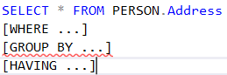
Dekompozicija upita
Optimizator upita obrađuje jedan blok po jednom. Blok se definiše kao jednostavan upit sa jednom SELECT i jednom FROM klauzulom, uz mogućnost da sadrži samo jednu WHERE, GROUP BY ili HAVING klauzulu. Na slici 4. je prikazan primer kako izgleda jedan takav SQL upit blok, pri čemu su elementi u uglastim zagradama opcioni.
Primer bloka SQL upita
<number>

Slide 23
Cena izvršenja plana
Pretraga i kreiranje kandidatskih planova je samo deo procesa optimizacije. Nakon što se planovi generišu, optimizator upita mora proceniti troškove svakog plana i izabrati onaj sa najmanjim troškom. Da bi izvršio procenu troškova, optimizator analizira cenu svakog fizičkog operatora unutar plana, koristeći formule koje uzimaju u obzir korišćenje resursa poput I/O-a, CPU-a i memorije. Procena troškova zavisi od algoritma koji koristi fizički operator, kao i od procenjenog broja zapisa koji će biti obrađeni. Ova procena broja zapisa se naziva procena kardinalnosti.
Da bi se procena kardinalnosti obavila, SQL Server koristi i održava statistiku optimizatora, koja sadrži informacije o distribuciji vrednosti u jednoj ili više kolona tabele. Nakon što se cene svih operatora procene, optimizator sabira sve troškove kako bi dobio ukupnu procenu troška za ceo plan.
<number>

Slide 24
Veličina rezultata
Da bi se procenila veličina rezultata, koristi se redukcioni faktor dodeljen svakom uslovu u WHERE klauzuli.Redukcioni faktor se odnosi na odnos između veličine ulaznih podataka i veličine rezultata, uzimajući u obzir samo selektivnost određenog uslova. Veličina ukupnog rezultata može se izračunati kao proizvod redukcionih faktora za svaki pojedinačni uslov. Postoji nekoliko metoda za izračunavanje ovih redukcionih faktora, koje se oslanjaju na podatke dostupne u sistemskom katalogu.
<number>

Slide 25
Veličina rezultata
Evo primera metoda i situacija za izračunavanje redukcionih faktora:
1) Kolona = Vrednost: redukcioni faktor se aproksimira kao 1/ 𝑁𝐾𝑒𝑦𝑠(𝐼) ako postoji indeks I nad kolonom za relaciju o kojoj je reč. Ako ne postoji indeks nad kolonom, uzima se neka određena vrednost kao što je 1/10 .
2) Kolona1 = Kolona2: redukcioni faktor se aproksimira kao 1/ 𝑀𝐴𝑋(𝑁𝐾𝑒𝑦𝑠(𝐼1),𝑁𝐾𝑒𝑦𝑠(𝐼2))ako postoje indeksi I1 i I2 nad kolonama Kolona1 i Kolona2, respektivno.
3) Kolona > Vrednost: redukcioni faktor se aproksimira kao (𝐻𝑖𝑔ℎ(𝐼) − 𝑣𝑟𝑒𝑑𝑛𝑜𝑠𝑡)/ (𝐻𝑖𝑔ℎ(𝐼) − 𝐿𝑜𝑤(𝐼))
4) Kolona IN (lista vrednosti): redukcioni faktor se uzima kao da se radi o kolona = vrednost slučaju pomnoženo sa brojem vrednosti u listi.
<number>

Slide 26
Gustina
Gustina se određuje kao recipročna vrednost broja jedinstvenih vrednosti. Ove informacije o gustini mogu poboljšati procene za operacije GROUP BY i za predikate jednakosti kada su vrednosti nepoznate, kao što je slučaj sa lokalnim promenljivama. Gustina se računa za svaki par kolona, stvarajući time prefiks za te kolone u statističkom objektu. Komanda koja je korišćena za pregled statistike određenog indeksa:
Prikaz statistike navedenog indeksa
<number>

Slide 27
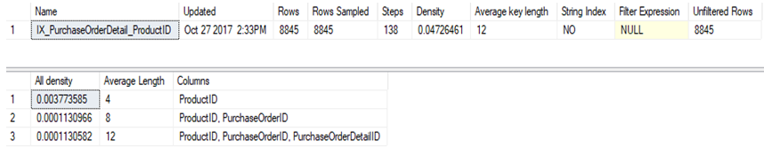
Gustina
Pomenuta komanda pruža uvid u gustinu vektora, prikazujući gustine za kolone u `Columns` koloni. To uključuje `ProductID`, kao i kombinacije kolona kao što su `ProductID`, `PurchaseOrderID` i `ProductID`, `PurchaseOrderID`, `PurchaseOrderDetailID`. Takođe, budući da se sve navedene kolone čuvaju kao `int` vrednosti, prosečna dužina za svaku od vrednosti za gustinu iznosi 4, 8 i 12 bajtova.
<number>
Rezultat komande

Slide 28
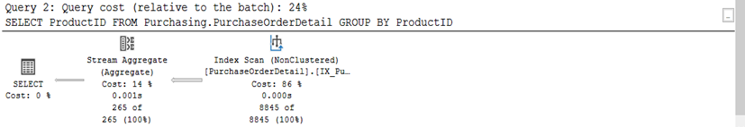
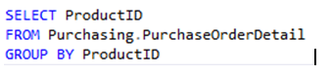
Gustina
Optimizator upita može iskoristiti informacije o gustini za procenu kardinalnosti `GROUP BY` upita. Kada je dostupna informacija o gustini, procenjeni broj jedinstvenih vrednosti može se dobiti izračunavanjem recipročne vrednosti gustine, tj. 1\ Gustina.
Za izračunavanje kardinalnosti upita, koji koristi `GROUP BY` za `ProductID`, potrebno je izračunati recipročnu vrednost gustine za `ProductID`. U ovom slučaju, 1/0.003773585 daje broj 265, što predstavlja procenjeni broj redova.
Upit i rezultat
<number>

Slide 29
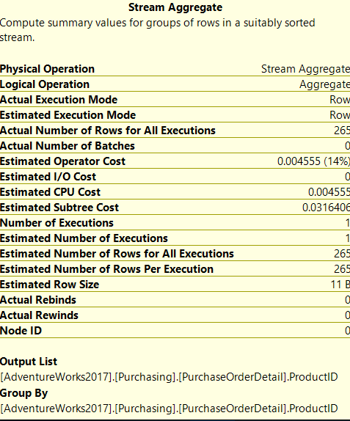
Gustina
Prikaz izračunatog procenjenog broja redova na osnovu gustine
<number>

Slide 30
Histogram
Mnogi sistemi za upravljanje bazama podataka koriste napredne statističke metode, poput histograma, za procenu redukcionih faktora. U SQL Serveru, histogrami su primarno korišćeni za prvu kolonu statističkog objekta i pružaju informacije o raspodeli vrednosti u toj koloni, raspodeljenoj u delove koji se nazivaju koraci ili korpe. Maksimalan broj koraka u histogramu je 200. Da bi se kreirao histogram, SQL Server identifikuje jedinstvene vrednosti u koloni i beleži najčešće korišćene vrednosti koristeći algoritam maxdiff. Ovaj algoritam pomaže u distribuciji vrednosti u relacionim bazama podataka i pruža ključne informacije za optimizaciju upita.
<number>

Slide 31
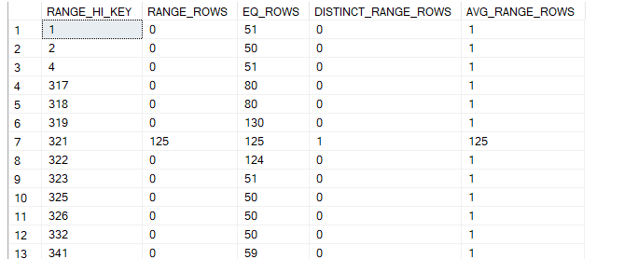
Histogram
Deo rezultata koji predstavlja histogram
<number>

Slide 32
Histogram
U histogramskim statistikama u SQL Serveru, nekoliko ključnih polja igra značajnu ulogu u proceni kardinalnosti upita i optimizaciji upita. Evo šta svako od tih polja predstavlja:
RANGE_HI_KEY označava gornju granicu koraka histograma. Svaki zapis u histogramu definiše opseg vrednosti između prethodne vrednosti ovog polja i trenutne vrednosti u tom redu. Na primer, korak 4 može sadržavati vrednosti koje se kreću između 5 i 317.
RANGE_ROWS predstavlja procenjeni broj redova čije vrednosti kolona spadaju u opseg koraka, isključujući gornju granicu. Ovo je korisno za procenu koliko redova upit može obuhvatiti unutar određenog opsega.
<number>

Slide 33
Histogram
U histogramskim statistikama u SQL Serveru, nekoliko ključnih polja igra značajnu ulogu u proceni kardinalnosti upita i optimizaciji upita. Evo šta svako od tih polja predstavlja:
EQ_ROWS označava procenjeni broj redova čije vrednosti kolona su tačno jednake vrednosti `RANGE_HI_KEY`. Ova vrednost pokazuje stvarni broj postojećih zapisa za određenu vrednost, kao što je `ProductId` sa vrednošću 321.
DISTINCT_RANGE_ROWS označava procenjeni broj redova sa jedinstvenim vrednostima kolona unutar opsega, isključujući gornju granicu. Ova metrika pomaže u proceni koliko različitih vrednosti postoji u određenom opsegu.
AVG_RANGE_ROWS predstavlja prosečan broj redova po jedinstvenoj vrednosti, isključujući gornju granicu. Računa se kao količnik `RANGE_ROWS` i `DISTINCT_RANGE_ROWS`. Ova vrednost pomaže u proceni gustine podataka unutar opsega koraka histograma.
<number>

Slide 34
Histogram
Kombinovanjem ovih statistika, optimizator upita može odabrati najefikasniji plan izvršenja za upit.Histogramske statistike u bazama podataka koriste se za poboljšanje tačnosti procene kardinalnosti i optimizaciju upita.
Equiwidth histogram: Ovaj tip histograma deli opseg vrednosti na pod-opsege jednake širine. Svaka korpa histograma pokriva isti interval vrednosti. Na primer, ako opseg vrednosti ide od 0 do 100, a histogram koristi deset korpi, svaki opseg će pokriti interval od 10 jedinica (0-10, 10-20, itd.). Ovaj pristup može biti jednostavan za implementaciju, ali može biti manje precizan u slučajevima kada distribucija podataka nije ravnomerna.
Equidepth histogram: Ovaj tip histograma deli opseg vrednosti na pod-opsege tako da svaka korpa sadrži otprilike isti broj redova ili torki. Na primer, ako imamo 1.000 redova i koristimo deset korpi, svaka korpa će sadržati približno 100 redova. Ovaj pristup omogućava bolju statistiku jer uzima u obzir raspodelu podataka, a ne samo opseg vrednosti. Equidepth histogrami često pružaju preciznije informacije o raspodeli podataka u poređenju sa equiwidth histogramima, zbog čega su češće u upotrebi u modernim sistemima za upravljanje bazama podataka (DBMS-ovima).
<number>

Slide 35
Estimiranje cene upita
Tačnost plana izvršenja koju generiše optimizator upita značajno zavisi od preciznosti njegovih procena. Čak i kada optimizator izabere plan sa niskim troškovima, greške u procenama mogu dovesti do odabira manje efikasnih planova, što negativno utiče na performanse baze podataka. Procena treba biti precizna jer se koristi više puta tokom optimizacije.
Trošak se računa za svaki operator posebno, dok je ukupni trošak zbir troškova svih operatora u planu. Trošak svakog operatora zavisi od korišćenog algoritma i procenjenog broja rezultantnih zapisa.
Procena CPU troška se vrši za svakog operatora, dok neki operatori imaju i I/O troškove. Na primer, Clustered Index Scan uključuje oba tipa troškova, dok Stream Aggregate uzima u obzir samo CPU trošak. Ove procene nisu javno dostupne, budući da su zaštićene od strane kompanije Microsoft.
<number>

Slide 36
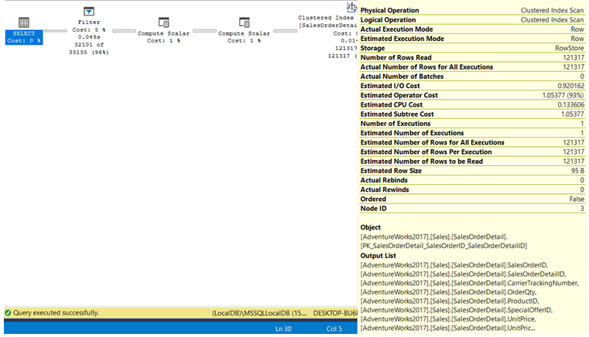
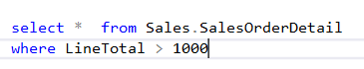
Estimiranje cene upita
Upit za dobijanje rezultata kada je ukupan broj linija veći od 1000
<number>

Slide 37
Estimiranje cene upita
Za Clustered Index Scan operator, CPU cena je 0.0001581 za prvi zapis, a za svaki naredni 0.0000011. Budući da je u ovom slučaju estimirano 121 317 zapisa, za računanje estimirane CPU cene može se koristiti izraz 0.0001581+0.0000011 * (121317 – 1), čiji rezultat je 0.133606. Ova vrednost je prikazana kao Estimated CPU Cost.
Na sličan način, minimum I/O cena je 0.003125 za prvu stranicu, a zatim raste u inkrementima od po 0.00074074 za svaku narednu stranicu. Budući da operator koji se koristi skenira celokupnu tabelu, i broj stranica 1 234, izraz 0.003125 + 0.00074074 * (1234 – 1) daje ukupnu procenjenu vrednost I/O cene.
<number>

Slide 38
Odabir indeksa
Odabir indeksa je ključan za optimizaciju upita u SQL Serveru, jer pravi indeks može značajno ubrzati izvršavanje upita i unaprediti performanse aplikacije. Indeksi omogućavaju brže pronalaženje zapisa, što smanjuje potrebu za skeniranjem cele tabele, čime se štede resursi i vreme. Da bi optimizator efikasno koristio indeks, mora proceniti njegovu korisnost u odnosu na predikate iz upita, što uključuje poređenje ključeva indeksa sa konstantama ili promenljivama. Takođe je važno da indeks pokriva sve potrebne kolone u upitu.
U slučaju kada jedan indeks ne obuhvata sve kolone, može se koristiti kombinacija više indeksa ili pristupiti osnovnoj tabeli, što može biti skuplje. Stoga, nakon kreiranja indeksa, potrebno je pratiti njegovu upotrebu kako bi se osiguralo da donosi stvarnu korist, jer neiskorišćeni indeksi ne samo da zauzimaju prostor, već mogu i usporiti operacije ažuriranja. Pravilno održavanje indeksa je stoga ključno za dugoročno održavanje performansi sistema.
<number>

Slide 39
Načini selekcije indeksa
Tokom operacije pretraživanja, SQL Server koristi B-stablo indeksa kako bi brzo pronašao željene zapise, bez potrebe za potpunim skeniranjem indeksa ili tabele. Ovaj proces može se uporediti sa sadržajem na kraju knjige koji omogućava brz pronalazak relevantne informacije bez čitanja cele knjige. Kada se pronađe prvi zapis, SQL Server može koristiti skeniranje na nivou listova indeksa, kretanjem unapred ili unazad, kako bi identifikovao dodatne zapise.
Operacije pretraživanja indeksa koriste različite predikate za filtriranje podataka. Ovi predikati uključuju:
Operatori jednakosti: `=`, koji se koristi za precizno pronalaženje zapisa koji tačno odgovaraju vrednosti.
Operatori nejednakosti: `<`, `>`, `<=`, `>=`, `<>`, `!=`, `!<`, `!>`, koji omogućavaju pronalaženje zapisa koji zadovoljavaju određene uslove odnosa između vrednosti.
Rasponi i skupovi: `BETWEEN` i `IN`, koji omogućavaju pronalaženje zapisa unutar određenog opsega ili u skupu specifičnih vrednosti.
<number>

Slide 40
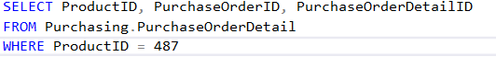
Načini selekcije indeksa
Ovi predikati se primenjuju kada je kolona koja se koristi za pretraživanje navedena kao vodeći ključ indeksa. U takvim slučajevima, SQL Server može efikasno mapirati pretragu na indekse, čime se značajno poboljšava brzina izvršavanja upita i smanjuje potreba za skeniranjem celokupne tabele.
ProductId=350
UnitPrice<4.563
FirstName=’Syed’
LastName LIKE ‘Abbas’ Sledeći upit koristi operator pretraživanja indeksa:
<number>

Slide 41
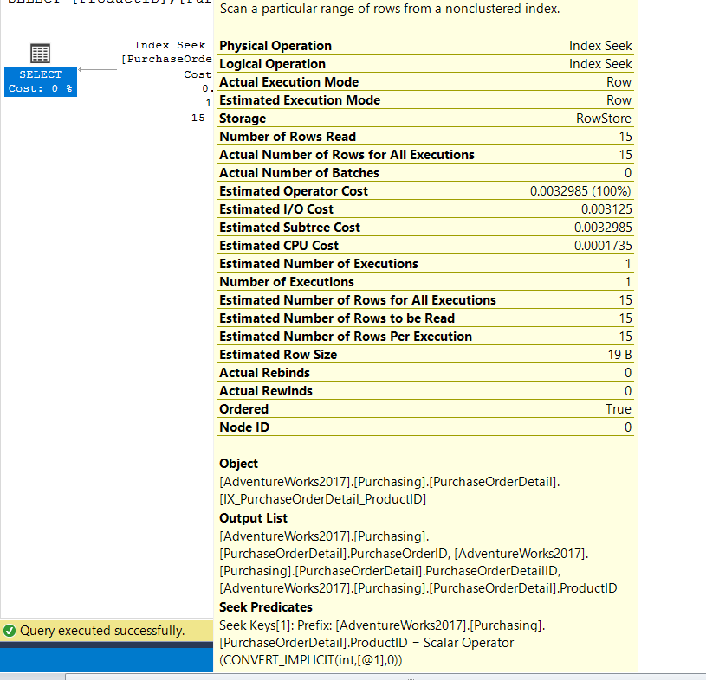
Načini selekcije indeksa
Prikaz predikata za
Index Seek navedenog upita
<number>

Slide 42
Načini selekcije indeksa
PurchaseOrderDetail tabela sadrži indeks koji se sastoji iz više kolona, sa ProductID vodećom kolonom. Svojstva operatora Index Seek sadrže Seek predikat nad ProductID kolonom, što ukazuje na to da je SQL Server mogao efikasno da koristi pretraživanje indeksa nad navedenom kolonom.
Sa druge strane, indeks se ne može koristiti za kompleksnije izraze, izraze koji koriste funkcije ili stringove koji na početku imaju wildcard karakter, kao što su:
ABS(ProductID)=487
UnitPrice+1 < 1000.00
LastName like ‘%Abbas’
Korišćenjem neke od pomenutih funkcija SQL Server više nije u mogućnosti da koristi pretraživanje indeksa, već umesto toga koristi skeniranje indeksa
<number>

Slide 43
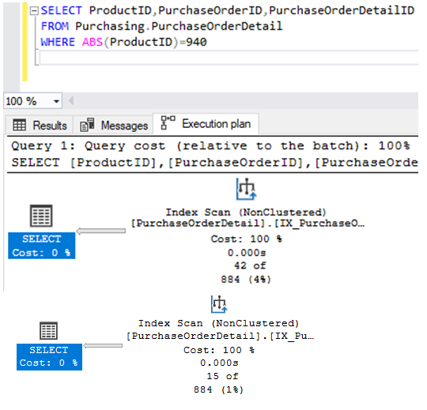
Načini selekcije indeksa
Prikaz rezultata kada se kao predikat koristi ABS funkcija
<number>

Slide 44
Načini selekcije indeksa
Pretpostavljajući da postoji indeks sa više kolona nad obe kolone u redosledu kojim su prikazane, SQL Server može primeniti ovaj indeks u sledećim scenarijima:
1) Jednakost nad prvom kolonom i predikati nad drugom kolonom: Ako je predikat jednakosti (`=`) primenjen na prvu kolonu indeksa, SQL Server može koristiti taj indeks za pretragu i nad drugom kolonom, čak i ako je predikat za drugu kolonu različit. Na primer, za indeks na kolone `(A, B)`, ako je predikat `A = 1 i `B > 1000`, SQL Server može koristiti ovaj indeks za brzo pronalaženje zapisa koji zadovoljavaju oba uslova.
2) Predikati nad prvim i drugim kolonom: Ako su predikati primenjeni na obe kolone indeksa, SQL Server može koristiti indeks za obavljanje pretrage. Na primer, za indeks na kolone `(A, B)`, ako su predikati `A = 10` i `B = 20`, SQL Server može direktno koristiti ovaj indeks da pronađe tačno odgovarajuće zapise.
3) Rasponi nad prvom kolonom i predikati nad drugom kolonom: Kada je primenjen raspon predikata nad prvom kolonom (`BETWEEN`, `>=`, `<=`), a predikati nad drugom kolonom su različiti, SQL Server može koristiti indeks za pretragu u okviru tog raspona. Na primer, za indeks na kolone `(A, B)`, ako je predikat `A BETWEEN 10 AND 20` i `B = 30`, SQL Server može efikasno pronaći zapise koji zadovoljavaju oba uslova.
Korišćenje indeksa sa više kolona omogućava SQL Serveru da optimizuje pretragu i smanji vreme izvršavanja upita, tako što omogućava brzu navigaciju kroz vrednosti u indeksom.
ProductID=487 AND PurchaseOrderID > 1000
LastName=’Abbas’AND FirstName=’Syad’
<number>

Slide 45
Načini selekcije indeksa
2) Predikati nad prvim i drugim kolonom: Ako su predikati primenjeni na obe kolone indeksa, SQL Server može koristiti indeks za obavljanje pretrage. Na primer, za indeks na kolone `(A, B)`, ako su predikati `A = 1` i `B = 1000`, SQL Server može direktno koristiti ovaj indeks da pronađe tačno odgovarajuće zapise.
3) Rasponi nad prvom kolonom i predikati nad drugom kolonom: Kada je primenjen raspon predikata nad prvom kolonom (`BETWEEN`, `>=`, `<=`), a predikati nad drugom kolonom su različiti, SQL Server može koristiti indeks za pretragu u okviru tog raspona. Na primer, za indeks na kolone `(A, B)`, ako je predikat `A BETWEEN 1 AND 1000` i `B = 100`, SQL Server može efikasno pronaći zapise koji zadovoljavaju oba uslova.
Korišćenje indeksa sa više kolona omogućava SQL Serveru da optimizuje pretragu i smanji vreme izvršavanja upita, tako što omogućava brzu navigaciju kroz vrednosti u indeksom.
ProductID=487 AND PurchaseOrderID > 1000
LastName=’Abbas’AND FirstName=’Syad’
<number>

Slide 46
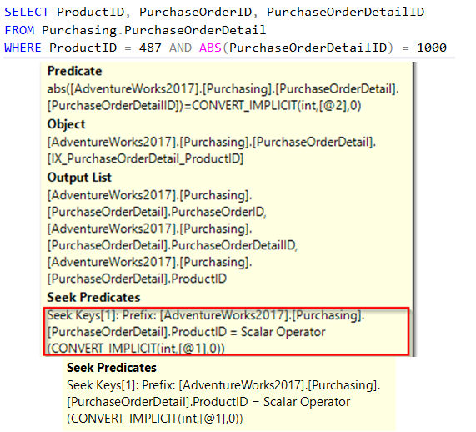
Načini selekcije indeksa
Situacija kada je pretraga nad indeksom
moguća samo po prvo navedenoj koloni,
koloni ProductId a pretraga po
PurchaseOrderDetailID koloni nije moguća
budući da se koristi ABS funkcija.
<number>

Slide 47
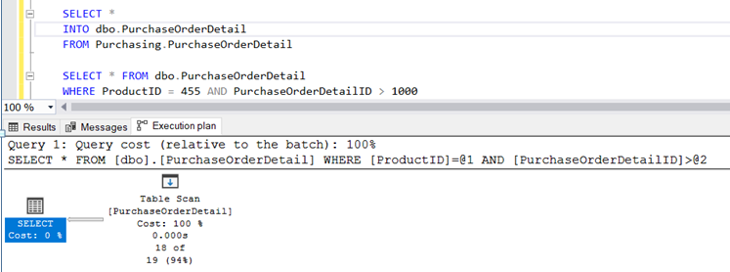
Pronalazak nedostajućih indeksa
SQL Server može identifikovati nedostajuće indekse koji bi poboljšali performanse postojećih upita. Optimizator upita preporučuje indekse na osnovu analize trenutnih upita i njihovih planova izvršenja. Podaci o nedostajućim indeksima se čuvaju u `sys.dm_db_missing_index` dinamičkom prikazu, pružajući korisnicima uvide u to koji indeksi mogu poboljšati performanse. Na taj način, SQL Server pomaže u prepoznavanju i rešavanju mogućih uskih grla u radu sa bazom podataka.
Kreiranje tabele
dbo.PurchaseOrderDetail
i izvršavanje upita
nad kreiranom
tabelom
<number>

Slide 48
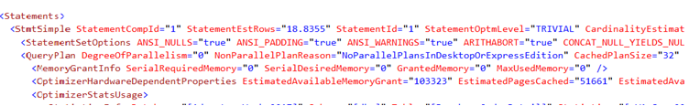
Pronalazak nedostajućih indeksa
Prikazani upit bi mogao imati koristi od indeksa nad ProductId i PurchaseOrderDetailID ali SQL Server ne prikazuje nikakve informacije o nedostajućem indeksu. Razlog tome je taj što postoji ograničenje koje se tiče funkcionalnosti nedostajućih indeksa, a to je da funkcionalnost nema primenu nad trivijalnim planovima optimizacije. Ukoliko pogledamo XML format plana, polje StatementOptmLevel ima vrednost TRIVIAL.
Prikaz dela XML plana
izvršenja upita
<number>

Slide 49
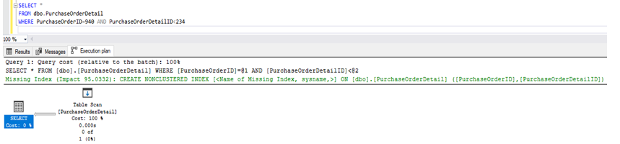
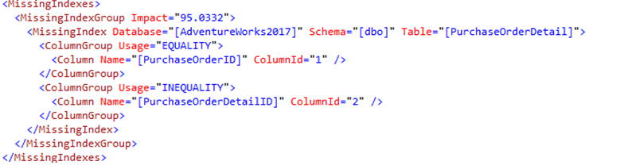
Pronalazak nedostajućih indeksa
Prikaz informacija o nedostajućem indeksu za prikazani upit
<number>

Slide 50
Pronalazak nekorišćenih indeksa
Indeksi značajno ubrzavaju SELECT upite u SQL Serveru, ali mogu usporiti operacije ažuriranja podataka, poput INSERT, UPDATE, i DELETE. Ovi zahtevi zahtevaju ažuriranje indeksa, što produžava trajanje transakcija i može dovesti do zaključavanja i blokiranja. Uz to, suvišni indeksi zauzimaju prostor na disku, posebno u velikim bazama podataka.
Važno je dodavati samo neophodne indekse i redovno prepoznati neiskorišćene kako bi se uklonili. SQL Server koristi prikaz `sys.dm_db_index_usage_stats` za praćenje upotrebe indeksa, beležeći pretraživanja, skeniranja i ažuriranja. Podaci u ovom prikazu se brišu nakon ponovnog pokretanja SQL Servera, što znači da pružaju sliku trenutne upotrebe i pomažu u identifikaciji suvišnih indeksa.
<number>

Slide 51
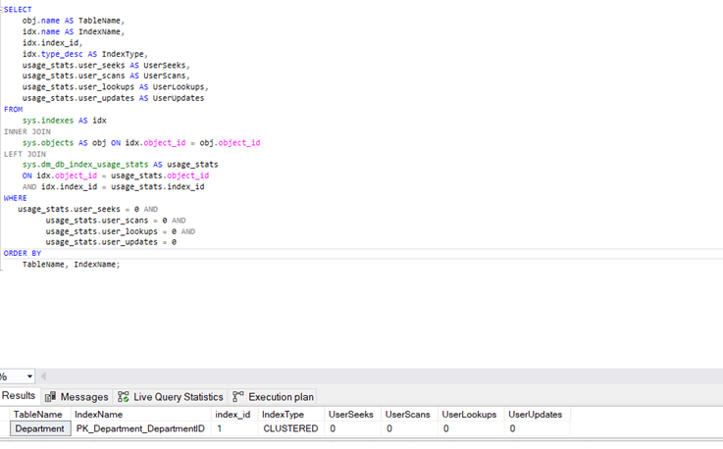
Pronalazak nekorišćenih indeksa
Upit za pronalaženje indeksa koji se ne koriste
<number>

Slide 52
Uklanjanje nekorišćenih indeksa
Prilikom odlučivanja o uklanjanju neiskorišćenih indeksa, ključno je uzeti u obzir nekoliko faktora. Prvo, korišćenje indeksa može se analizirati putem sys.dm_db_index_usage_stats; niska ili nulta vrednost za pretraživanja i skeniranja može ukazivati na to da je indeks suvišan. Takođe, važno je proceniti učinak na performanse; ako uklanjanje indeksa ne utiče na brzinu izvršenja upita, može se smatrati nepotrebnim. Neiskorišćeni indeksi povećavaju troškove održavanja, pa bi ih trebalo ukloniti ako ne donose koristi. Treba razmotriti istorijske podatke i potencijalne buduće promene u obrascima upita. Konačno, uticaj na aplikaciju ili sistem može biti važan. Ako se očekuje ponovno korišćenje indeksa, može biti korisno sačuvati ga.
<number>

Slide 53
Materijalizovani pogledi
Materijalizovani pogledi u SQL bazama podataka služe za skladištenje rezultata upita u fizičkom obliku, što može značajno unaprediti performanse sistema. Materijalizovani pogledi zadržavaju rezultate upita, omogućavajući brži pristup podacima. Ovaj mehanizam funkcioniše slično kao tabele, ali koristi unapred definisane rezultate upita.Prilikom kreiranja materijalizovanog pogleda, rezultati upita se popunjavaju i mogu se osvežavati automatski ili manuelno. Održavanje ovih podataka može se obavljati periodičnim osvežavanjem kako bi bili u skladu sa promenama u izvornim tabelama. Time se značajno smanjuje vreme potrebno za izvršavanje složenih upita, posebno onih koji uključuju velike količine podataka i kompleksne operacije poput spajanja i agregacija. Iako donose mnoge koristi, materijalizovani pogledi zahtevaju dodatni prostor za skladištenje, što može biti značajno kod velikih i kompleksnih upita.Stoga je implementacija materijalizovanih pogleda najbolje rešenje u scenarijima gde su česti i složeni upiti neizbežni, kao u analitičkim bazama podataka i sistemima za izveštavanje, gde je brzi pristup unapred pripremljenim rezultatima od velike važnosti.
<number>

Slide 54
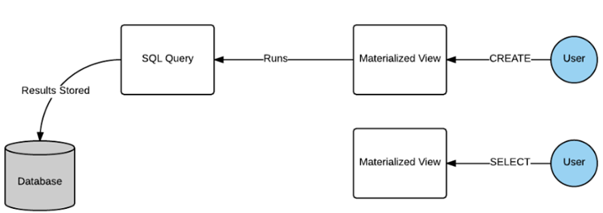
Pronalazak nekorišćenih indeksa
Način kreiranja materijalizovanog pogleda
<number>

Slide 55
Materijalizovani pogledi
U okviru MS SQL Server baze podataka, materijalizovani pogledi se nazivaju indeksirani pogledi. Da bi bilo moguće kreirati indeksirani pogled, potrebno je:
Kreirati regularni pogled
Kreirati klasterizovani indeks nad tim pogledom. Najpre je izvršeno kreiranje pogleda izdvajanjem podataka kao što su BusinessEntityID, FirstName, LastName i suma ukupnog duga, TotalDue. Nakon toga izvršeno je kreiranje klasterizovanog indeksa nad kolonom BusinessEntityID. Navedeni pogled se koristi za prikaz ukupne sume određenog naloga za prodaju, zajedno sa osnovnim informacijama o kupcu.
<number>

Slide 56
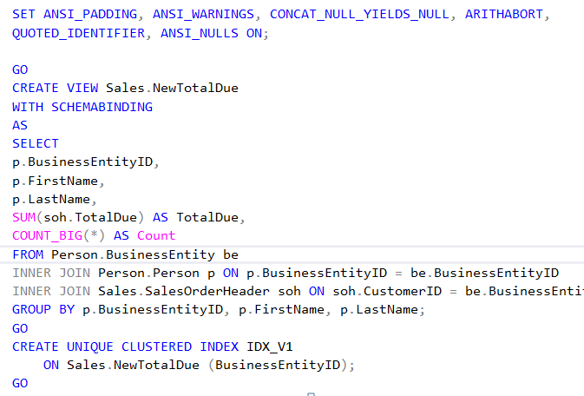
Pronalazak nekorišćenih indeksa
Kreiranje pogleda
<number>

Slide 57
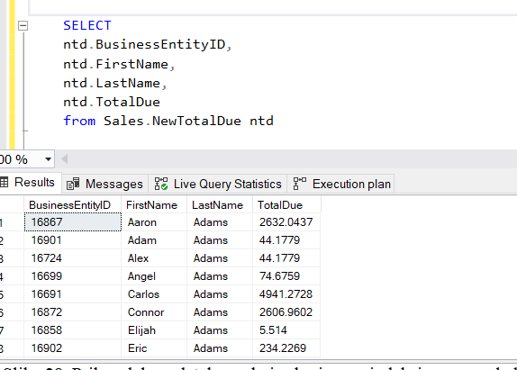
Pronalazak nekorišćenih indeksa
Rezultat kreiranja pogleda
<number>

Slide 58
Zaključak
Optimizator upita u DBMS-u igra ključnu ulogu u postizanju visokih performansi i efikasnosti sistema. Rad se fokusira na komponente i faze rada optimizatora, uključujući parsiranje, vezivanje, optimizaciju, izvršenje i keširanje planova. Poseban akcenat je na metodama koje SQL Server koristi za odabir najefikasnijeg plana izvršenja, uključujući analizu kandidata i procenu njihove cene. Tehnike formiranja planova koriste podatke iz sistemskog kataloga i procene veličine rezultata.
Indeksi su ključni za ubrzanje upita, omogućavajući brzo pretraživanje bez skeniranja celih tabela. U radu su analizirani metodi za identifikaciju nedostajućih i suvišnih indeksa, kao i njihov uticaj na performanse. Materijalizovani pogledi se takođe razmatraju kao tehnika optimizacije koja omogućava brz pristup prethodno obrađenim podacima. Efikasna optimizacija upita je suštinski aspekt svakog DBMS-a, a rad pruža uvid u napredne metode i alate za optimizaciju u MS SQL Serveru.
<number>

